Slide 1
Anomaly Reporting
Safety Training for New Recruits
Module TCG 5.2

Slide 2
Die Meldung einer Anomalie
H3SE-Integrationskit
TCG-Modul 5.2

Slide 3
Ziele des Moduls
Am Ende dieses Moduls:
Sie werden begriffen haben, was eine Anomalie ist, weswegen es wichtig ist, sie zu behandeln
Sie werden das Berichtstool von Anomalien Ihres Bereichs kennen.
Sie können Anomalien mit den goldenen Regeln entdecken.

Slide 4
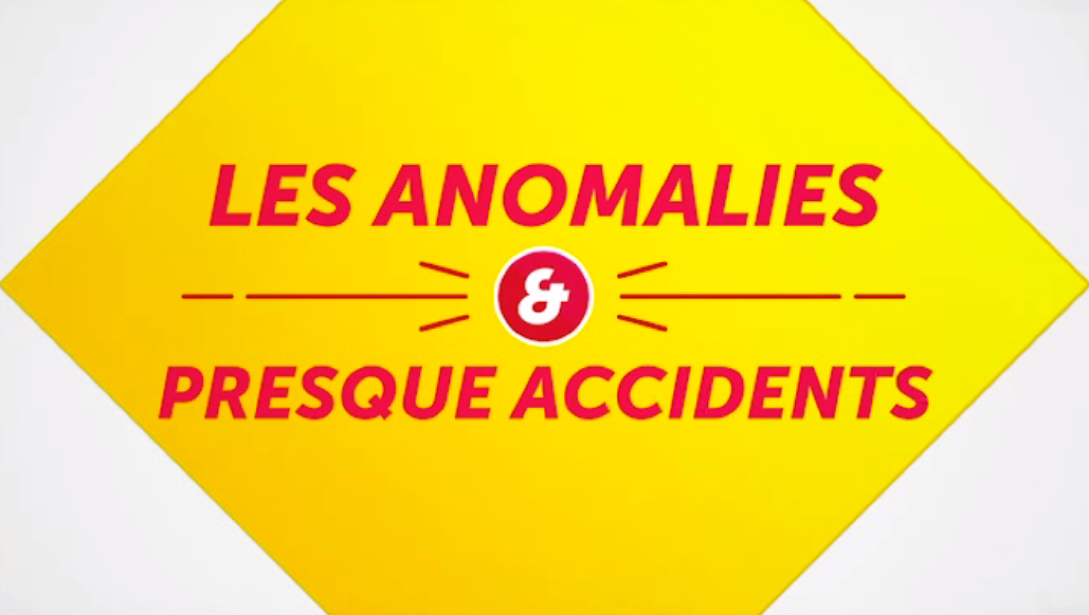
FILM: Die Anomalien

Slide 5
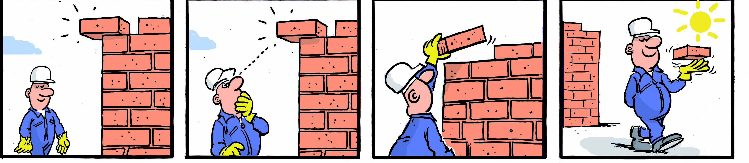
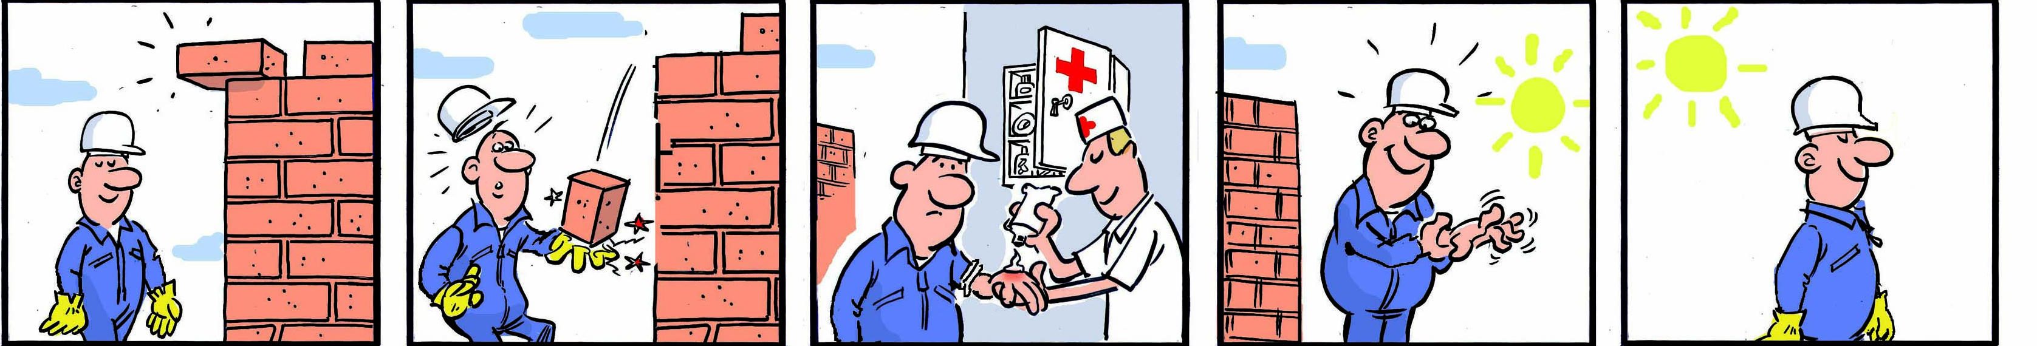
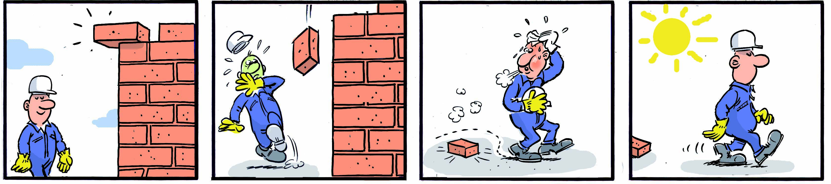
Was ist eine Anomalie?
Anomalie: Jede unnormale Situation oder Aktion, das heißt in Abweichung hinsichtlich eines Standards, einer Regel oder eines Verfahrens. Ohne unmittelbare Folgen.
Vorfall/Unfall Aus einer Gefahrenkombination und/oder aus einer Anomaliekombination resultierendes Ereignis oder resultierende Serie unerwünschter Ereignisse. Mit direkten Folgen.
Beinahe-Unfall: Irgendein Ereignis, das unter anderen Umständen einen Unfall zur Folge gehabt hätte. Ohne unmittelbare Folge, aber mit potenziellen Folgen.

Slide 6
Die BIRD-Pyramide
Schweregrad
Tod
Anomalie/gefährliche Situation
Erste Hilfe
Beinahe-Unfall
Verletzung mit Arbeitsunterbrechung
Fall, der eine medizinische Behandlung erfordert, + angepasste Arbeit
HSE-Ereignis
VORFALL
TRIR

Slide 7
Einige praktische Beispiele
Situation 1:
Während eines Hebevorgangs fällt die Last unkontrolliert hinab und kommt einen Meter über dem Boden zum Stehen. Keine Folge.
Ein Hebevorgang wird ohne Genehmigung realisiert.
Während eines Hebevorgangs fällt die Last unkontrolliert hinab und fällt auf den Boden. Es gibt materielle Beschädigungen.
Situation 2:
Ein Gegenstand befindet sich in der Mitte des Weges, der Fahrer bemerkt ihn und weicht ihm im letzten Augenblick aus. Es gibt keine Folgen.
Ein Fahrer verliert die Kontrolle über das Fahrzeug, kommt von der Fahrbahn ab und überschlägt sich. Der Fahrer ist verletzt und das Fahrzeug beschädigt.
Ein Angestellter führt ein Fahrzeug, das sein Inspektionsdatum überschritten hat.

Slide 8
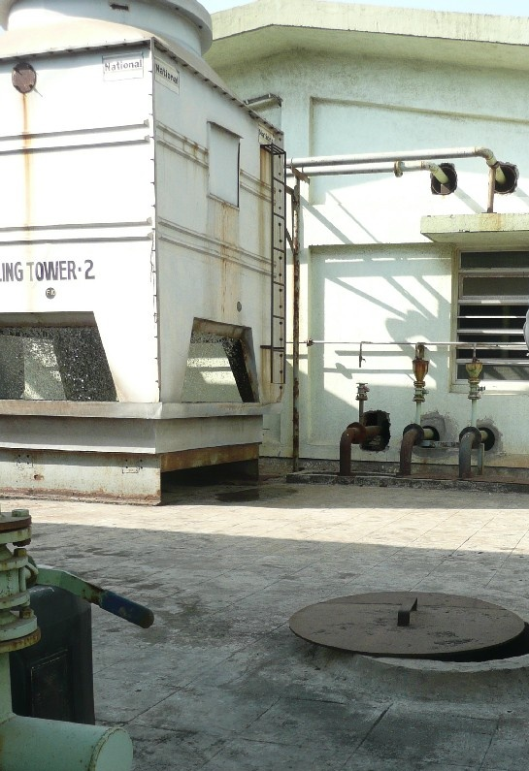
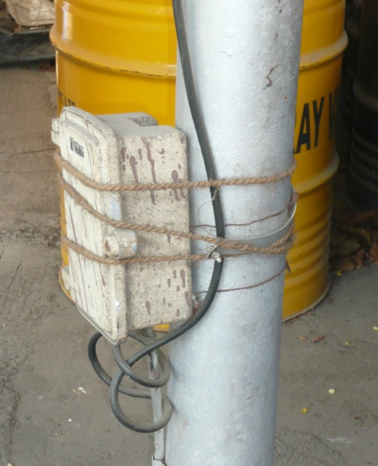
Einige praktische Beispiele

Slide 9

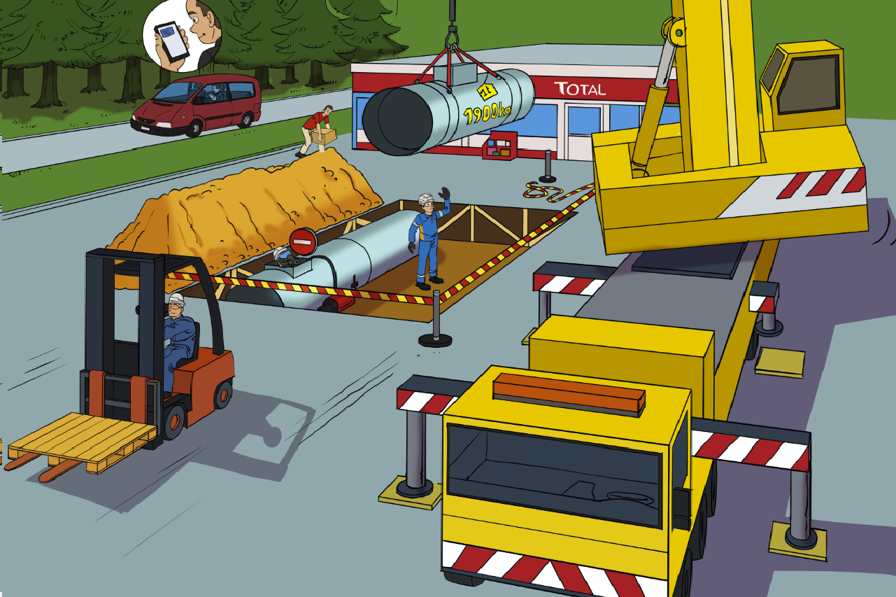






ANOMALIEN UND GOLDENE REGELN

Slide 10
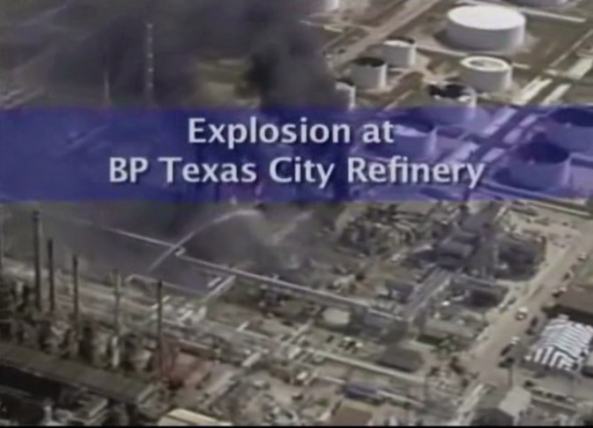

Slide 11
ZUSAMMENFASSUNG ÜBER DIE ANOMALIEN:
Es ist unerlässlich, die Anomalien zu erkennen und dann zu melden, damit sie korrigiert werden.
Mögliche Ursachen von Vorfällen und Unfällen mit zuweilen ernsten Folgen (von materiellem Schaden über Verletzungen bis hin zum Tod).
Wenn Sie eine Anomalie feststellen, müssen Sie sie wenn möglich korrigieren und sie zurückverfolgen/melden, damit sie von der für Ihren Standort bestimmten Kontaktperson behandelt und korrigiert werden kann.
Ein nützliches Mittel: die STOPP-Karte.
Eine gemeinsame HSE-Praxis der ganzen Total-Gruppe mittels der DIR GR SEK 002.

Slide 12
DAS BERICHTSTOOL
Eine Folie für die Präsentation des Berichtstools vorbereiten, das für den Bereich spezifisch ist.

Slide 13
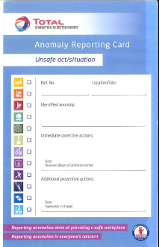
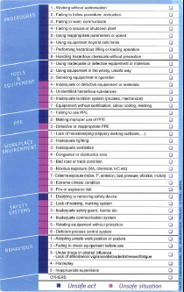
ANOMALIENKARTE
Eine Folie für die Präsentation der Anomalienkarte vorbereiten, die für den Bereich spezifisch ist.

